Slide 1
線性迴歸
流行病學與預防醫學研究所
林瑞祥

Slide 2
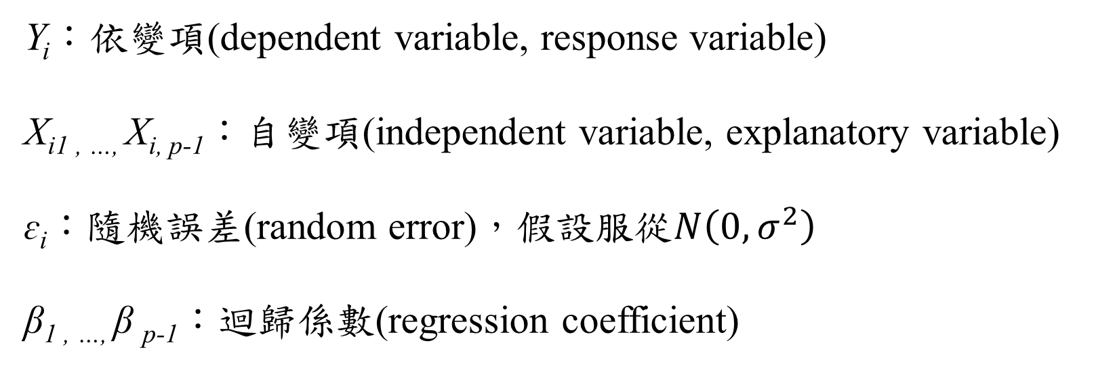
線性迴歸模式
Y_{i}：依變項(dependent variable, response variable)
X_{i1 , …,} X_{i, p-1}：自變項(independent variable, explanatory variable)
ɛ_{i}：隨機誤差(random error)，假設服從$N\left(0,σ^{2}\right)$
β_{1 , …,} β _{p-1}：迴歸係數(regression coefficient)

Slide 3
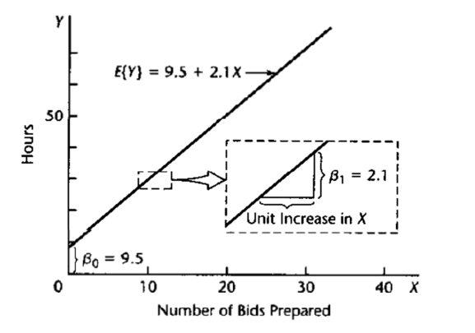
簡單線性迴歸模式(simple linear regression)
β₀ ：截距，在X=0時Y的期望值
β₁ ：斜率，每增加一單位的X，Y 平均增加2.1個單位

Slide 4
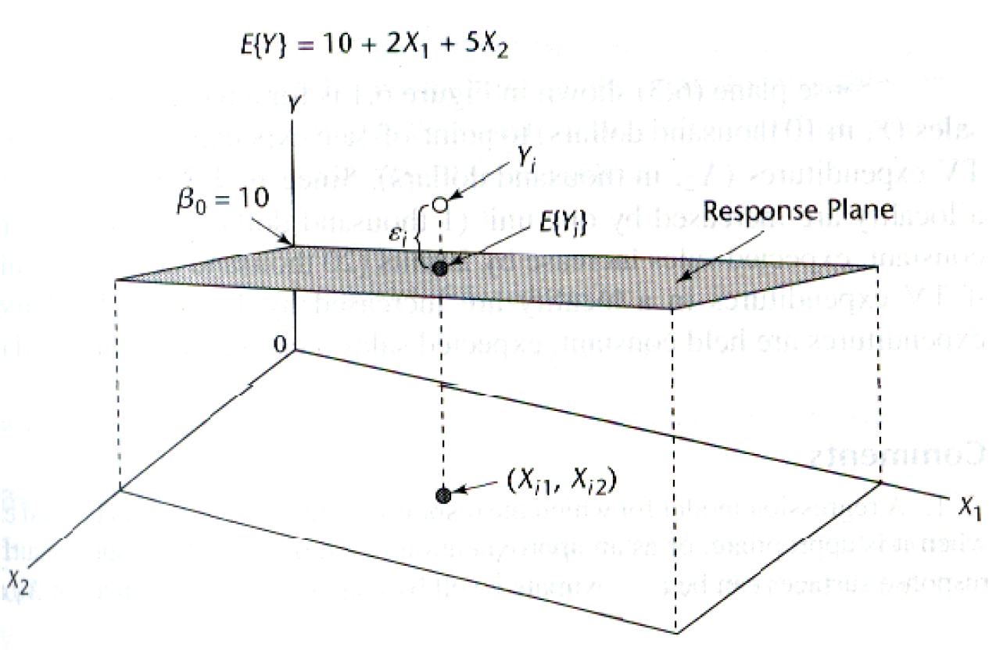
複線性迴歸模式(multiple linear regression)
β₀ ：截距，在X₁=0和X₂=0時Y的期望值
β₁ ：在相同的X₂下，每增加一單位的X₁，Y 平均增加 2 個單位
β₂ ：在相同的X₁下，每增加一單位的X₂，Y 平均增加 5 個單位

Slide 5
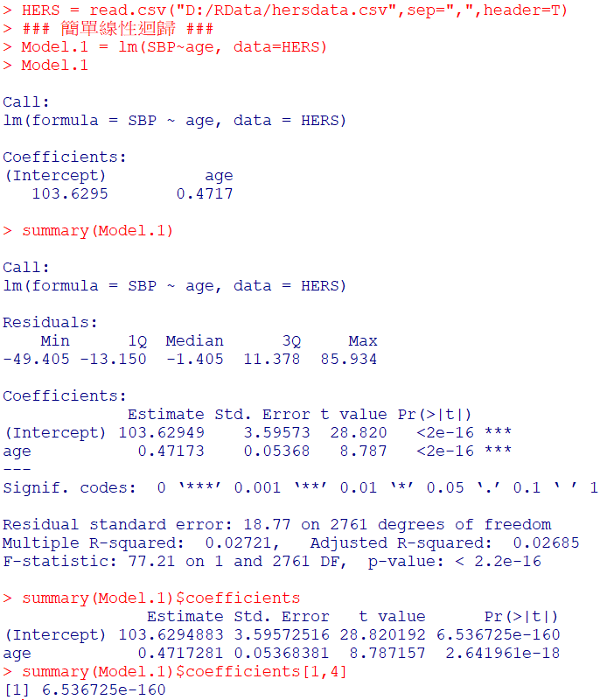

簡單線性迴歸模式(simple linear regression)
請匯入hersdata.csv，建立SBP和age的線性迴歸。
$$E\left(SBP\right)=103.63+0.47×age$$
lm(y~x, data=)：簡單線性迴歸
y為應變數，x為自變數，data為資料名稱
estimate：迴歸係數估計值
std error：迴歸係數標準誤
t value：檢定統計量
pr(>|t|)：檢定迴歸係數是否為零的p值

Slide 6
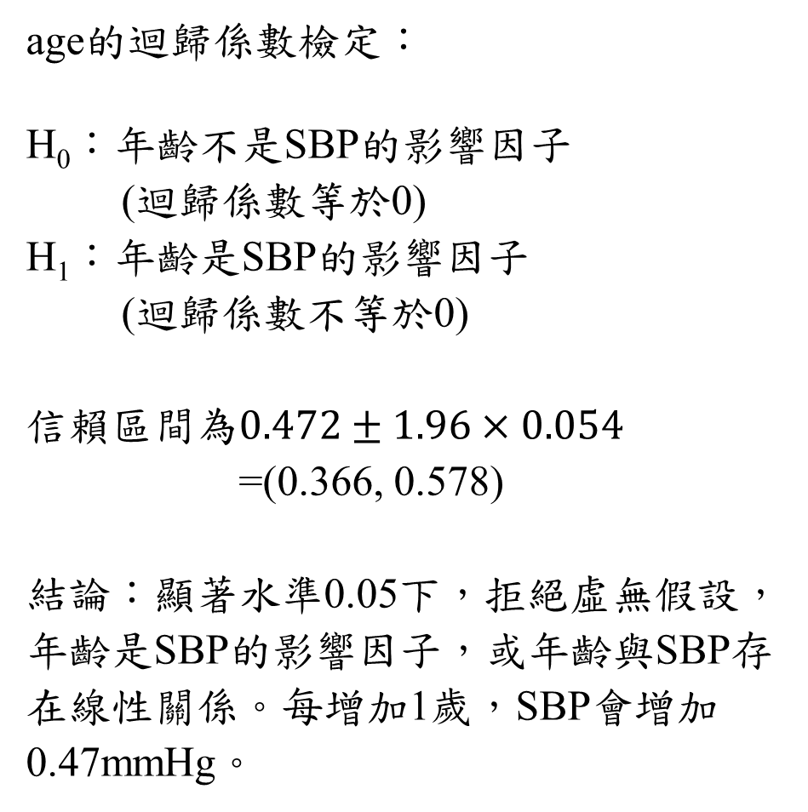
簡單線性迴歸模式(simple linear regression)
age的迴歸係數檢定：
H₀：年齡不是SBP的影響因子
(迴歸係數等於0)
H₁：年齡是SBP的影響因子
(迴歸係數不等於0)
信賴區間為$0.472±1.96×0.054$
=(0.366, 0.578)
結論：顯著水準0.05下，拒絕虛無假設，年齡是SBP的影響因子，或年齡與SBP存在線性關係。每增加1歲，SBP會增加0.47mmHg。

Slide 7
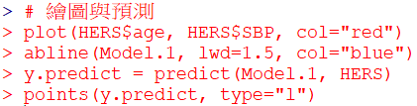
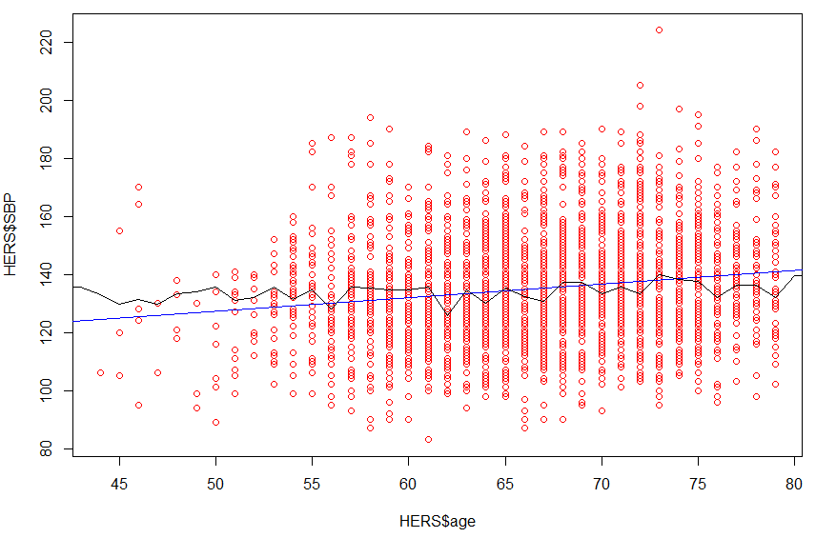
簡單線性迴歸模式(simple linear regression)
abline()：加上直線，右側的藍線為迴歸結果
predict(lm, newdata)：預測值
points()：加上點，type=“l”為將點連成線

Slide 8
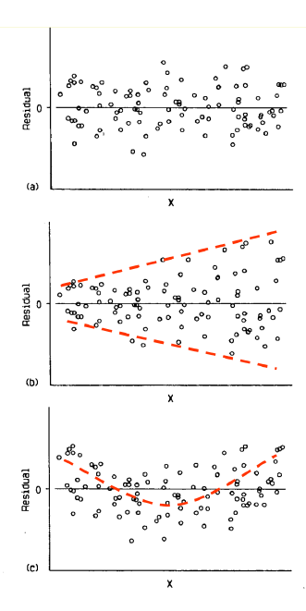
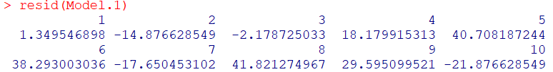
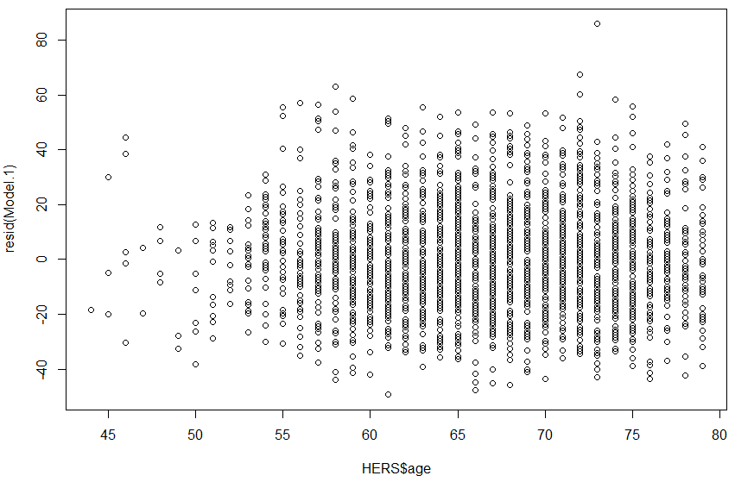
殘差圖
resid()：計算各筆資料的殘差

Slide 9
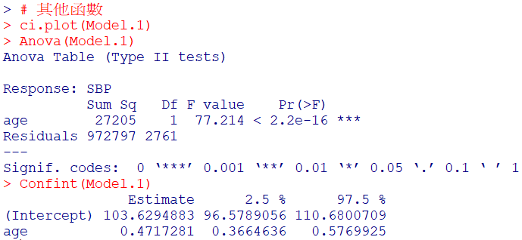
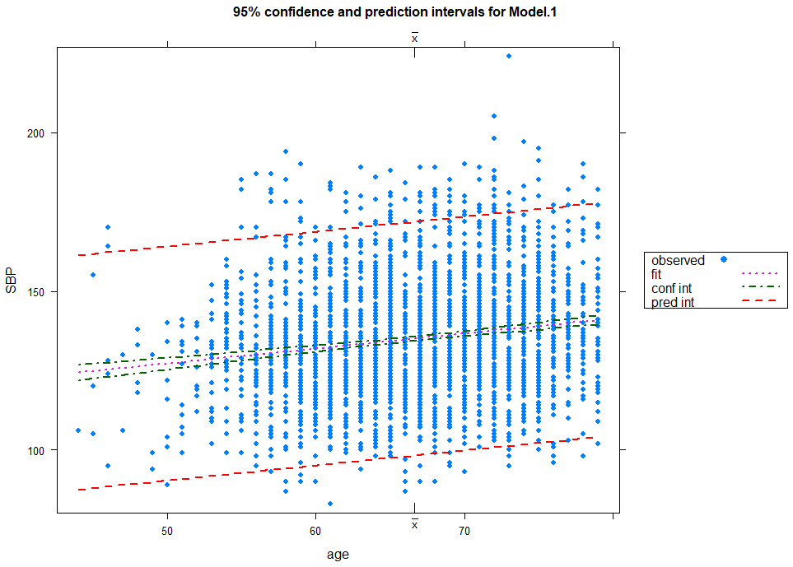
其他函數
ci.plot()：繪製如右圖
Anova()：迴歸模式的anova檢定
Confint()：估計值的信賴區間

Slide 10
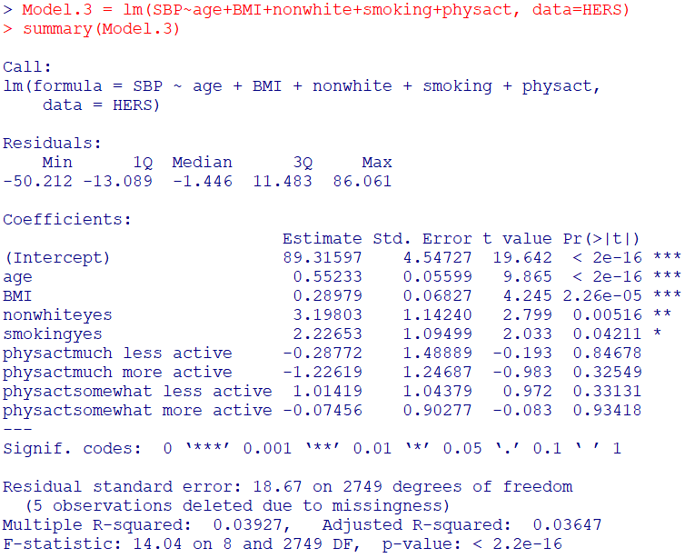
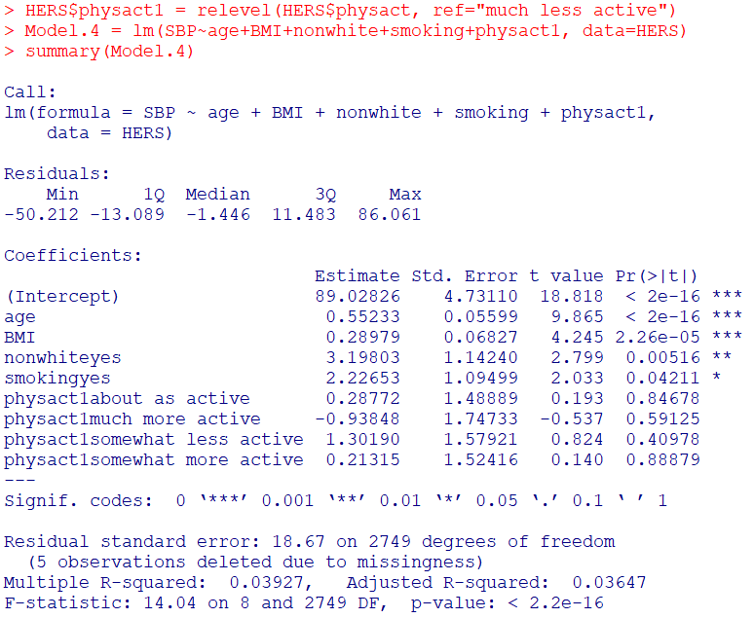
複線性迴歸模式(multiple linear regression)
lm(y~x1+x2+…, data=)：複線性迴歸
relevel()：定義新物件，可調整reference

Slide 11
Take Home Message
線性迴歸適用於應變數為連續變項
若迴歸係數顯著，表示自變項與應變項存在不為0的斜率，為顯著的影響因子
迴歸係數的解釋，在控制其他變項下，每單位的自變項增加造成多少單位的應變項增加

